Slide 1
9 静电场

Slide 2
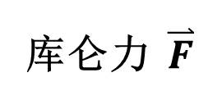
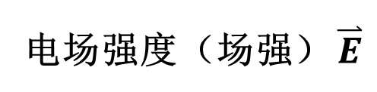
内容回顾
电荷
库仑力 $\overset{⃑}{F}$
电场强度（场强） $\overset{⃑}{E}$
电场强度的定义

Slide 3

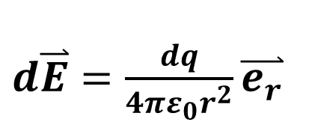

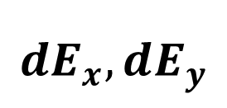

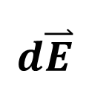


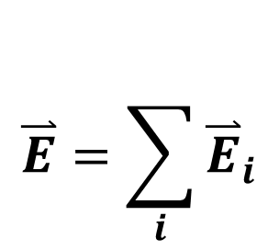
内容回顾
定量研究电场
对给定场源电荷求其 分布函数 .
基本方法
$$\overset{⃑}{E}=\sum_{i}{{\overset{⃑}{E}}_{i}}$$
用点电荷电场公式和场强叠加原理
$d\overset{⃑}{E}=\frac{dq}{4πε_{0}r^{2}}\overset{⃑}{e_{r}}$
$$ρdV$$
$$dq$$
$$σdS$$
$$d\overset{⃑}{E}$$
$$dE_{x}, dE_{y}$$
积分
$$λdx$$
$$……$$

Slide 4
典型结论：
无限长均匀带电直线：
垂直于带电直线
均匀带电圆环轴线上：

Slide 5
9.4 电场强度通量 高斯定理
大学物理（下）
9 静电场

Slide 6
一 电场线 （电场的图示法）
规 定
1）（方向）曲线上每一点切线方向为该点电场方向
2）（大小）通过垂直于电场方向单位面积电场线数为该点电场强度的大小.（即，密度代表强度）

Slide 7
点电荷的电场线
正 点 电 荷
负 点 电 荷
+

Slide 8
电场线特性
1） 始于正电荷,止于负电荷（或来自无穷远,止于负电荷；或始于正电荷，去向无穷远）.
2） 电场线不相交.
3） 静电场电场线不闭合.

Slide 9
一对等量异号点电荷的电场线
+

Slide 10
一对等量正点电荷的电场线
+
+

Slide 11
一对不等量异号点电荷的电场线

Slide 12

带电平行板电容器的电场线
+ + + + + + + + + + + +

Slide 13
二 电场强度通量
通过电场中某一个面的电场线数叫做通过这个面的电场强度通量.
均匀电场 ， 垂直平面
均匀电场 ， 与平面夹角

Slide 14
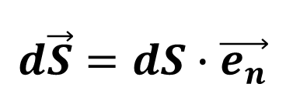
非均匀电场强度电通量
$$d\vec{S}=dS∙\vec{e_{n}}$$
微元分析法：以平代曲；以不变代变。
为封闭曲面

Slide 15
闭合曲面的电场强度通量
例1 如图所示 ，有一
个三棱柱体放置在电场强度
的匀强电
场中 . 求通过此三棱柱体的
电场强度通量 .

Slide 16
解

Slide 17
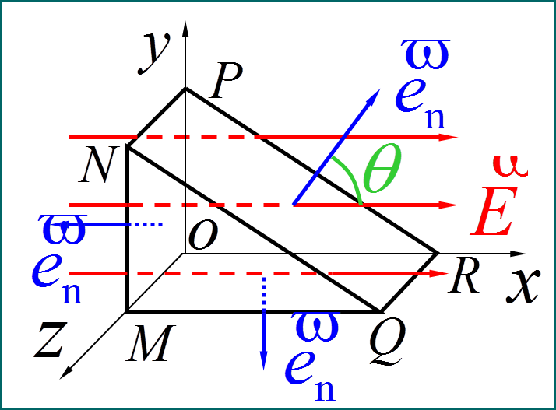
讨论：如果闭合面内部有电荷，情况有什么变化？
需要考虑的情况：
封闭面变大或者变小，上面的结果会变吗？怎么变化？
假设远处一个单位的电荷移向该封闭面，上面的结果会变吗？怎么变化？
该电荷移入封闭面内呢，电场线的分布有什么变化？上面的结果会变吗？
移动点电荷的位置呢？
点电荷的正负对电场线的分布有什么影响？
电荷量增多呢？

Slide 18
三 高斯定理
在真空中,通过任一闭合曲面的电场强度通量,等于该曲面所包围的所有电荷的代数和除以 .
（与面外电荷无关，闭合曲面称为高斯面）
库仑定律
高斯
定理
高斯定理的导出
电场强度叠加原理

Slide 19
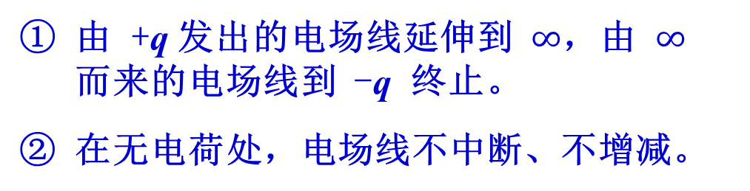
1) 曲面为以电荷为中心的球面
点电荷场强分布表达式：
与 r 无关
单个点电荷场中，
由 +q 发出的电场线延伸到 $∞$，由 $∞$ 而来的电场线到 -q 终止。
在无电荷处，电场线不中断、不增减。

Slide 20
2) 曲面为包围电荷的任意封闭曲面

Slide 21
3) 曲面为不包围电荷的任意封闭曲面

Slide 22
4) 任意情况
空间有点电荷系 ，求穿过空间任意封闭曲面 S 的电通量
曲面上各点处电场强度：
包括 S 内、S 外，所有电荷的贡献。

Slide 23
穿过 S 的电通量：
只有 S 内的电荷对穿过 S 的电通量有贡献。
静电场中，通过任意封闭曲面（高斯面）的电通量 等于该封闭曲面所包围的电量代数和的 倍：

Slide 24
(a)
(b)
讨论：这两种情况下，
通过面 S 的电通量有什么不同？
面上各点处电场强度有什么不同？

Slide 25
高斯定理
总 结
1）高斯面上的电场强度为所有内外电荷的总电场强度.
2）高斯面为封闭曲面.
3）穿进高斯面的电场强度通量为负，穿出为正.
4）仅高斯面内的电荷对高斯面的电场强度通量有贡献.
5）静电场是有源场.
电场线有头有尾：
发出 条电场线，是电场线的“头”
吸收 条电场线，是电场线的“尾”
“头” “尾”
“源”

Slide 26
例 一封闭高斯面内有两个点电荷，电量为 +q 和 －q，封闭面外也有一带电 q 的点电荷（如图），则下述正确的是
（A）高斯面上场强处处为零
（B）对封闭曲面有
（C）对封闭曲面有
（D）高斯面上场强不为零，但仅与面内电荷有关

Slide 27
讨论
将 从 移到
*
点 电场强度是否变化？
穿过高斯面 的 有否变化？
在点电荷 和 的静电场中，做如下的三个闭合面 求通过各闭合面的电通量 .

Slide 28
例 有一边长为 的正方形平面，其中垂线上距正方形中心 点为 处有一电量为 的正点电荷,则通过该正方形平面的电通量为：（ ）
(1)
(2)
q
o
(3)
(4)
q
a

Slide 29
四 高斯定理的应用
（用高斯定理求解的静电场必须具有一定的对称性）
找到恰当的高斯面(对称性)，使 中的 能够
以标量形式提到积分号外，从而简便地求出 分布。
球对称性
轴对称性
面对称性
常见类型：
场源电荷分布

Slide 30
[例2] 求均匀带电球体（q、R ）的电场分布
1.对称性分析
以 O 为中心，r 为半径的球面 S 上各点彼此等价
大小相等
方向沿径向
以 O 为中心的球面 S 上各点

Slide 31
2. 确定高斯面
以半径 r 的同心球面 为高斯面
通过S的电通量：
由高斯定理：

Slide 33
即：
球体内区域
球体外区域 ~ 等效于电量集中于球心的点电荷

Slide 34
练习
1. 求均匀带电球面（ ）的电场分布，并画出
曲线.
高斯面：半径 r 的同心球面
0

Slide 35
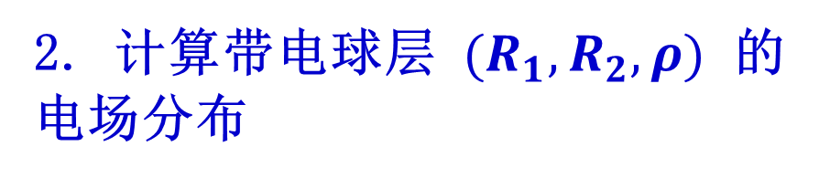
2. 计算带电球层 $(R_{1}, R_{2}, ρ)$ 的电场分布
r
取同心球面为高斯面
由高斯定理：

Slide 36
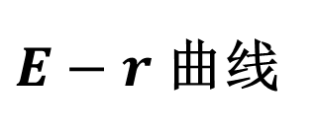
$E−r$ 曲线
厚度为零球面
厚度较大
厚度较小

Slide 37
例3 无限长均匀带电直线的电场强度
无限长均匀带电直线，单位长度上的电荷，即电荷线密度为 ，求距直线为 处的电场强度.
解
对称性分析：轴对称
选取闭合的柱形高斯面
+
+
+
+
+
+

Slide 38
+
+
+
+
+
+

Slide 39
讨论：
1. 无限长均匀带电柱面的电场分布
对称性分析：视为无限长均匀带电直线的集合；
选高斯面；同轴圆柱面
由高斯定理计算

Slide 40
2.求无限长、 均匀带电柱体的电场分布时，高斯面如何选取？
高
斯
面
高
斯
面
r
r
l
l
3.当带电直线、柱面、柱体不能视为无限长时，
能否用高斯定理求电场分布？
如果不能，是否意味着高斯定理失效？
不能，
不是。

Slide 41
例4 无限大均匀带电平面的电场强度
无限大均匀带电平面，单位面积上的电荷，即电荷面密度为 ，求距平面为 处的电场强度.
解
对称性分析： 垂直平面
选取闭合的柱形高斯面
+ + + + + + + + + +
+ + + + + + + + + +
+ + + + + + + + + +
+ + + + + + + + + +
底面积
+ + + + + + + + + +
+ + + + + + + + + +
+ + + + + + + + + +
+ + + + + + + + + +
+ + + + + + + + + +
+ + + + + + + + + +
+ + + + + + + + + +
+ + + + + + + + + +

Slide 43
讨 论
无限大带电平面
的电场叠加问题

Slide 44
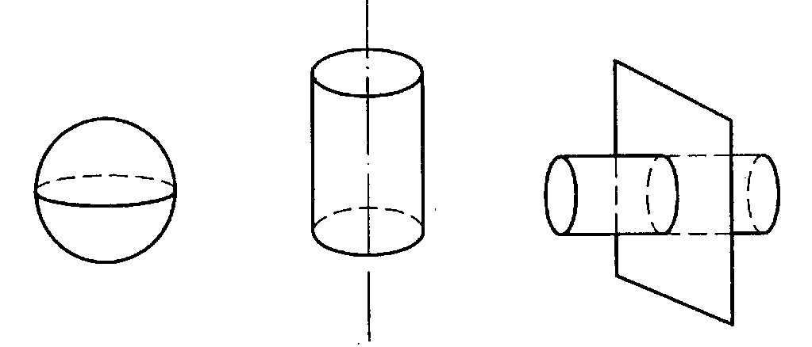
总结
由高斯定理求电场分布的步骤
1. 对称性分析：电荷分布对称性 → 电场分布对称性。
2. 选取过场点的高斯面：要使高斯面有些部分与 E 平行，有些部分与 E 垂直，且在垂直部分上 E 还必须处处相等。
球对称、轴对称、面对称
3.计算：
4.计算高斯面内包围的电量
5. 由高斯定理 求出电场的大小，
并说明其方向。

Slide 45
作业
P34: 14；15

Slide 46
版权声明
本课件根据高等教育出版社《物理学教程（第二版）下册》（马文蔚 周雨青 编）配套课件制作。课件中的图片和动画版权属于原作者所有；部分例题来源于清华大学编著的“大学物理题库”。由 Haoxian Zeng 设计和编写的内容采用 知识共享 署名-相同方式共享 3.0 未本地化版本 许可协议进行许可。详细信息请查看课件发布页面。
更新：根据第三版教材稍作修改。

